Slide 1
Linguagens Formais e Autômatos
Autômatos Finitos
Eduardo Furlan Miranda
Baseado em: GARCIA, A. de V.; HAEUSLER, E. H. Linguagens Formais e Autômatos. Londrina: EDA, 2017.

Slide 2
Autômatos Finitos (AF)
Seja a gramática G :
  S → 0A | 1S
  A → 0S | 1A | ε
Ela gera as cadeias sobre o alfabeto Σ = { 0 , 1 } , que têm quantidade ímpar de caracteres '0'
P. ex., a cadeia 01010 é gerada :
  S ⇒ 0A ⇒ 01A ⇒ 010S ⇒ 0101S ⇒ 01010A ⇒ 01010

Slide 3
Análise sintática
Verifica se uma cadeia dada, pertence à linguagem definida pela gramática
Dada a cadeia 01010, podemos determinar se ela está na linguagem gerada pela gramática?
Para estruturas simples, podemos guardar sempre qual é a única variável que está no final da cadeia sendo gerada
  Ex.: temos uma cadeia em construção: 0B, onde B é uma variável. Quando aplicamos uma regra como B → 1A, a nova cadeia seria 01A. Neste ponto, a atenção do programa se volta para o A no final, pois essa será a próxima variável a ser substituída ou avaliada

Slide 4
Análise sintática
Se ao final a variável for A, como existe a regra A → ε , então significa que A pode ser substituído por nada, ou seja, termina a derivação e então a cadeia gerada é validada
A validação sintática geralmente simula esse processo, partindo da cadeia e tentando "retroceder" para o símbolo inicial (S) ou construindo a cadeia passo a passo conforme as regras da gramática

Slide 5
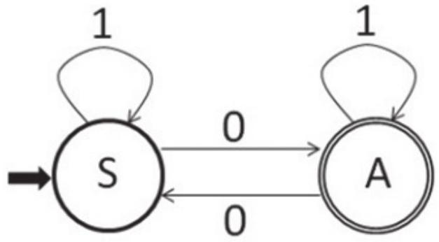
Autômato Finito Determinístico (AFD)
estado inicial
estado final
Figura 2.1
Os círculos representam “estados”
Inicia pelo círculo marcado com uma seta
No final da leitura, se o estado for o do círculo duplo, a cadeia foi “reconhecida”

Slide 6
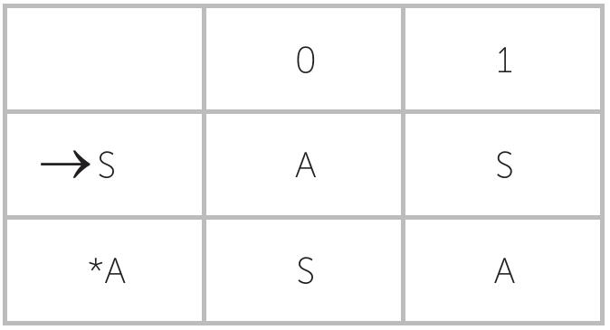
AFD
O AFD está sempre em exatamente um estado, por isso é chamado de determinístico
Representação tabular do AFD:
indica
estado
inicial
indica
estado
final

Slide 7
AFD, formalmente
δ = delta
Um AFD M é uma tupla (Q , Σ , δ , q0 , F) , onde:
  Q conjunto finito e não vazio de estados
  Σ alfabeto de entrada
  δ : Q × Σ → Q função de transição de estados. “Delta (δ) é uma
  função que mapeia o produto cartesiano
  de Q e Sigma (Σ) em Q”
  q0 ∈ Q estado inicial
  F ⊆ Q conjunto de estados finais
Representa todos os pares possíveis (estado, símbolo).
O produto cartesiano de dois conjuntos A e B é o conjunto de todos os pares ordenados possíveis (a, b), onde 'a' pertence a A e 'b' pertence a B.
Ex.: Seja A = {1, 2} e B = {x, y, z}. O produto cartesiano A × B seria:
  A × B = {(1, x), (1, y), (1, z), (2, x), (2, y), (2, z)}

Slide 8
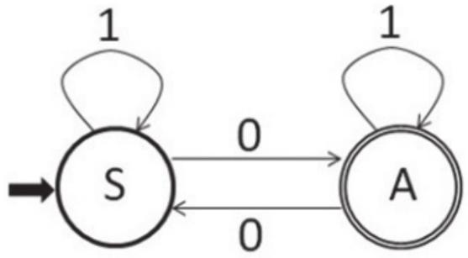
Aplicando no AFD da Fig. 2.1 (slide 5)
Q = { S, A } conjunto finito e não
vazio de estados
Σ = { 0, 1 } alfabeto de entrada
δ : Q × Σ → Q é a função de transição de estados na qual:
δ (S, 0) = A , δ(S, 1) = S , δ(A, 0) = S e δ(A, 1) = A
S estado inicial
F = { A } conjunto de estados finais

Slide 9
Função estendida de transição (δ̂)
É quando o autômato lê uma cadeia composta de símbolos
A função δ̂ representa a ação do AFD ao ler uma cadeia
  Se ao lermos um 0 temos que δ (S, 0) = A , e o AFD fica no estado A
  Ao lermos um segundo 0, temos δ (A, 0) = S e o AFD retorna ao estado S
  Isso significa que δ̂(S, 00) = S
Formalmente podemos definir δ̂ em função de δ :
  δ̂ (q, ε) = q , para todo q ∈ Q
  δ̂ (q, aw) = δ̂ ( δ ( q , a ) , w) , para todo q ∈ Q, a ∈ Σ, w ∈ Σ*
conjunto finito e não vazio de estados
É a função estendida de transição, que calcula o estado final do autômato após ler toda a cadeia aw começando no estado q

Slide 10
Exemplo
Aplicando esta definição ao AFD (da Fig. 2.1), com entrada 00, temos:
  δ̂(S, 00) = δ̂(δ(S, 0), 0) = δ̂(A, 0) = δ̂(δ(A, 0), ε) = δ̂(S, ε) = S
∅ = conjunto vazio = {}
ε = string vazia = “”
Representa a ausência de símbolos restantes na entrada. Isso ocorre no último passo do cálculo, após todos os símbolos da cadeia terem sido processados

Slide 11

Linguagem gerada por um AFD
Definição de uma linguagem T gerada por um AFD M :
  Linguagem formada por todas as cadeias reconhecidas por M
    Isto é, todas as cadeias que levam M a um estado final
  Dado um AFD M = ( Q, Σ, δ, q0 , F ) , definimos a linguagem reconhecida pelo autômato M como
    T(M) = { w ∈ Σ* | δ̂(q0 , w) ∈ F }
      No caso do autômato da Fig. 2.1 temos que T(M)={0, 01, 10, 011, 101, 110, 000, 011, ... }, o conjunto de todas as cadeias com número ímpar de caracteres 0

Slide 12
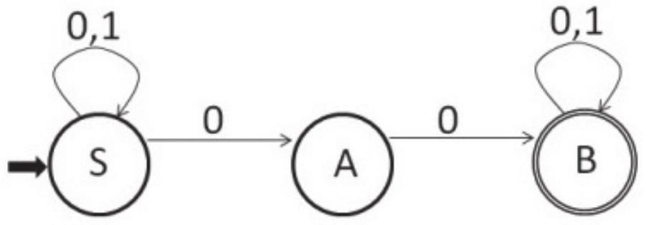
Autômato Finito Não Determinístico (AFND)
Figura 2.2
A gramática G2 gera as cadeias sobre o alfabeto Σ = { 0, 1 }, que possuem a subcadeia “00”, e possui as regras:
  S → 0S | 1S | 0A
  A → 0B
  B → 0B | 1B | ε
A função δ retorna um conjunto de estados, ex.:
δ(S, 0) = {S, A}
δ(A, 1) = ∅
Ambos os casos violam a condição AFD de que para cada estado e símbolo de entrada as setas nos levem a exatamente um estado
(continua)

Slide 13
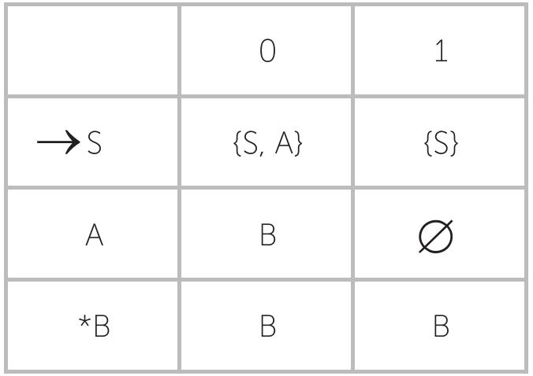
Representação tabular do AFND
indica
estado
inicial
indica
estado
final
Podemos interpretar um AFND como podendo seguir diversos caminhos ao ler uma entrada

Slide 14
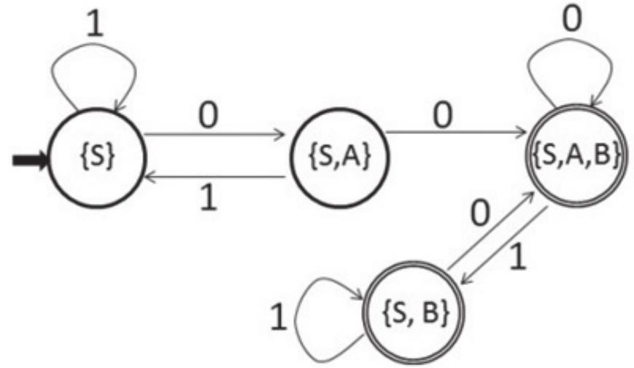

AFD obtido a partir de AFND
Usando o algoritmo de construção de subconjuntos
Os estados finais do AFD correspondem aos conjuntos de estados do
AFND que contém ao menos um estado final (neste caso, B)
AFD obtido do AFND da Fig. 2.2
Cada estado do AFD corresponde a todos os possíveis estados que o AFND estaria após ler determinada entrada
(continua)

Slide 15

AFD obtido a partir de AFND
Passos 1 e 2
Transições a partir de {S}:
  Com 0: S vai para S ou A, então a transição é para {S, A}.
  Com 1: S vai para S, então a transição é para {S}.
cria um novo estado no AFD
Passo 1
Usamos o mesmo estado inicial

Slide 16
Passo 3
Transições a partir no novo estado {S, A}:
  Com 0: S vai para S ou A, e A vai para B, então a transição é para {S, A, B}.
  Com 1: S vai para S, então a transição é para {S}.
cria um novo estado no AFD

Slide 17
Passo 4
Transições a partir de {S, A, B}:
  Com 0: S vai para S ou A, A vai para B, e B vai para B, então a transição é para {S, A, B}.
  Com 1: S vai para S, e B vai para B, então a transição é para {S, B}.

Slide 18
Passo 5
Transições a partir de {S, B}:
  Com 0: S vai para S ou A, e B vai para B, então a transição é para {S, A, B}.
  Com 1: S vai para S, e B vai para B, então a transição é para {S, B}.

Slide 19
Combinação de transições - exemplo
(já visto nos slides anteriores)
Transições a partir de S com 0
  Pela regra S→0S, temos S
  Pela regra S→0A, temos A
  Assim, δ(S, 0) = {S, A}
Transições a partir de A com 0
  Pela regra A→0B, temos B
  Assim, δ(A, 0) = {B}
Combinação das transições
  δ2({S, A}, 0) = δ(S, 0) ∪ δ(A, 0) = {S, A} ∪ {B} = {S, A, B}
(continua)

Slide 20
Combinação de transições - exemplo
Se δ2 é a função de transição do AFD que desejamos obter,
δ2({S, A}, 0) = ∪q∈{S,A} δ(q, 0) =
= δ(S, 0) ∪ δ(A, 0) = {S, A} ∪ {B} =
= {S, A, B}
  δ2({S, A}, 0) : representa o estado resultante da transição do estado composto {S, A} em um AFD, dado a entrada 0
  ∪q∈{S,A} δ(q, 0) : indica a união de todos os conjuntos δ(q, 0) onde q pertence ao conjunto {S, A}
    Une os resultados das transições para cada estado q em {S, A}
  δ(S, 0) ∪ δ(A, 0) : indica que estamos calculando as transições individuais dos estados S e A no AFN original com a entrada 0 e,
    em seguida, unindo os conjuntos de estados resultantes
cálculo de todas as transições possíveis do conjunto de estados {S,A} ao receber o símbolo 0

Slide 21
Equivalência de estados
Dado um AFD M = ( Q, Σ, δ, q0 , F ) , e estados q, r ∈ Q , definimos que q e r são equivalentes (q ≡ r) quando para todo w, tanto δ(q, w) quanto δ(r, w) levam a estados finais ou ambos a não-finais
  Eles podem ser unidos em um único estado no AFD minimizado
  Matematicamente: ∀ w ∈ Σ* , δ ( q, w ) ∈ F ⇔ δ ( r, w ) ∈ F
    ∀ : “para todo”
    w ∈ Σ* : a string w pertence ao conjunto de todas as strings finitas (incluindo a string vazia) que podem ser formadas com os símbolos do alfabeto Σ (“sigma”)
    δ : função de transição (“delta”)
      δ(q, w) : significa "o estado alcançado a partir do estado 'q' após ler a string 'w' "
    F : conjunto de estados finais
    ⇔ : se e somente se

Slide 22
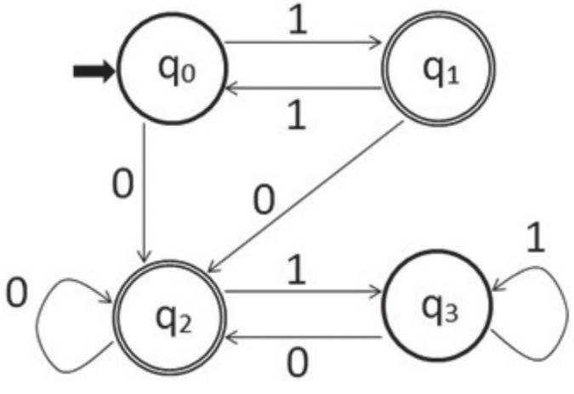
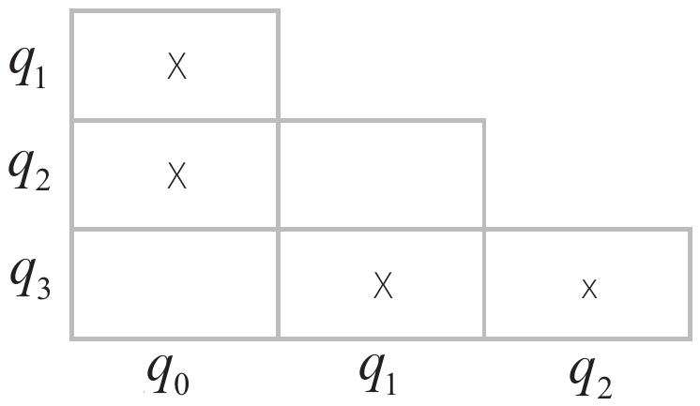
AFD - minimização - exemplo 1
Algoritmo de preenchimento de tabela, ou algoritmo de minimização de Moore
1º passo
Iniciamos na coluna q0
Analisamos os estados finais (F) e não-finais (N)
q0 e q3 são iguais, deixa (q0, q3) em branco
q0 e q2 são ≠, coloca um “X”
Idem q0 e q1, e para as demais colunas
3º passo
- faz a mesma coisa, também é ≠
- como não tem mais nenhum → não dá para minimizar
2º passo
δ(q0, 0) = q2
δ(q3, 0) = q2
δ(q0, 1) = q1
δ(q3, 1) = q3 são ≠ , então:
são = , então não marca
X
como em (q1, q3) tem um X, então marcamos (q0, q3) com um X

Slide 23
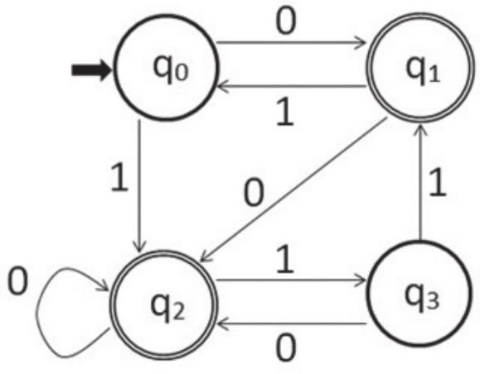
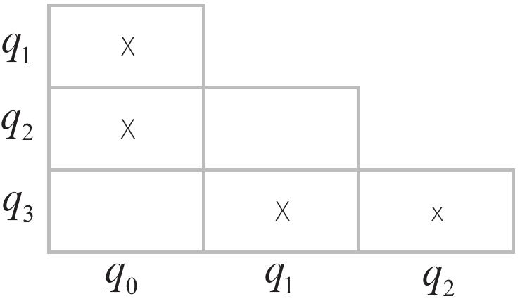
AFD - minimização - exemplo 2
1º passo
Iniciamos na coluna q0
q0 é N
q3 também é N, deixa (q0, q3) em branco
q2 é F , então coloca “X”
Repete para os demais elementos
Os pares não marcados são potencialmente equivalentes
diferente do anterior
(continua)

Slide 24

AFD - minimização - exemplo 2
(continuação)
2º passo
Começando com (q0, q3)
  δ(q0, 0)=q1 e δ(q3, 0)=q2
    Verificar se (q1, q2) são equivalentes
      Na tabela não estão marcados e isso sugere que podem ser equivalentes
  δ(q0, 1)=q2 e δ(q3, 1)=q1
    Novamente, (q1, q2) não está marcado
Como q1 e q2 não são distinguíveis na tabela: q0 e q3 são equivalentes (q0≡q3)
Ainda dependemos de (q1, q2), que não foi analisado
Colocamos um ponteiro “(q0, q3)” em (q1, q2)
(q0, q3)
(continua)

Slide 25
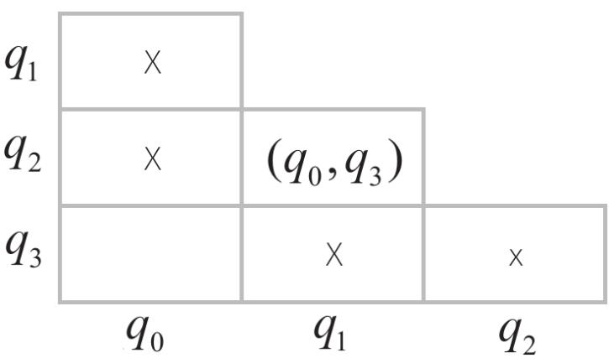

AFD - minimização - exemplo 2
(continuação)
3º passo
Verificamos a equivalência de (q1, q2)
δ(q1, 0) = q2 e δ(q2, 0) = q2
  q1 e q2 são equivalentes pois se comportam da mesma forma para todas as entradas
δ(q1, 1) = q0 e δ(q2, 1) = q3
  Verificar se q0 e q3 são equivalentes
    Já determinamos que q0≡q3
Como todas as transições levam a estados equivalentes, q1 e q2 são equivalentes

Slide 26
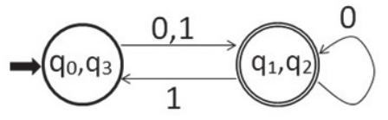
AFD - minimização - exemplo 2
(continuação)
4º passo
Os estados equivalentes são:
  {q0,q3} (q0 inicial, e q3 não final)
  {q1,q2} (q1 e q2 finais)
Desenhamos o AFD minimizado:
E conferimos se todas as transições estão representadas

